Slide 1
Aidez MacGyver à s'échapper !

Slide 2

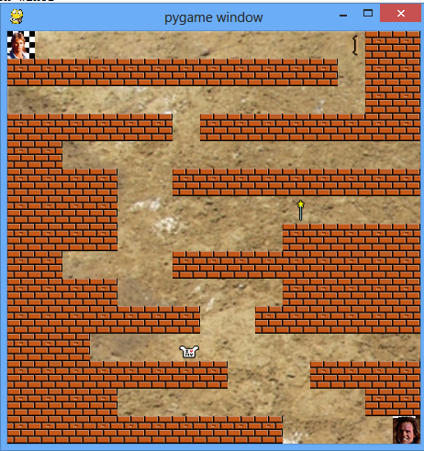
Le jeu
Composants :
Un labyrinthe
Un personnage mobile
Des objets placés aléatoirement
Un gardien

Slide 3
Le jeu
Démo...

Slide 4
Construction du labyrinthe
Labyrinthe conçu à partir d’un fichier texte dans un premier temps
Certains éléments du labyrinthe ont été codés dans ce fichier
CODE | SIGNIFICATION
d | Départ
m | Mur
0 | Couloir
a | Arrivée

Slide 5
Construction du labyrinthe
Le passage d’un fichier texte à l’interface graphique
La fonction attribue à chaque code des coordonnées et une image correspondante
Coordonnées ⇒ (numéro de la ligne, numéro du code)

Slide 6
Construction du labyrinthe
Les objets que le personnage ramasse sont placés aléatoirement
Pour ce faire, les coordonnées des couloirs sont choisies aléatoirement
Les objets sont placés en fonction des coordonnées obtenues

Slide 7
Construction du labyrinthe
Tous les éléments du labyrinthe (couloirs,murs,objets…) ont hérité de la classe Sprite de la bibliothèque Pygame

Slide 8
Le personnage
Elément central du jeu
Le seul à pouvoir se mouvoir
Une fonction a été réalisée pour permettre au personnage de se déplacer en utilisant les touches directionnelles
En fonction des déplacements les coordonnées du personnage changent
Le personnage a lui aussi hérité de la classe Sprite

Slide 9
Le gameplay
Les « collisions » ont une grande part dans le gameplay
Collisions= contact entre deux plusieurs pixels
3 collisions dans ce jeu :
    collision entre le personnage et les murs du labyrinthe
    collision entre le personnage et les objets qu’il doit ramasser
    collision entre le personnage et la sortie
Collisions paramétrées grâce à la classe Sprite héritée

Slide 10
Le gameplay
Collision entre le personnage et les murs du labyrinthe :
    Quand il y a collision entre le personnage et les murs alors le personnage ne bouge (ses coordonnées restent les mêmes)
    Les murs ne disparaissent pas
Collision entre le personnage et les objets
    Quand il y a collision entre le personnage et les objets alors le personnage les « ramasse »
    Les objets disparaissent

Slide 11
Le gameplay
Collision entre le personnage et la sortie :
    Quand il y a collision entre le personnage et la sortie le joueur a gagné si il a récupéré tous les objets
    Sinon il a perdu

Slide 12
Les difficultés rencontrées
Paramétrage des sprites : principale difficulté
Lecture de la documentation et des exemples fournis
Recherche sur les forums

Slide 13
MERCI DE VOTRE ATTENTION

